Slide 1
第10.2节
随机森林

Slide 2
随机森林基本原理
随机森林（Random forest） 是一种通过随机数据采样和随机特征选择的方式构建多个决策树h₁,...,h_{T}，并利用投票法或平均法将预测结果结合的集成学习算法，其预测函数可以表示为：
随机森林是一种基于决策树的集成学习算法。其核心思想是利用随机数据采样和随机特征选择的方式构建多个决策树，然后通过投票法或平均法将它们的预测结果进行集成，进而得到最终的预测结果。在随机数据采样部分，随机森林采用与Bagging相似的有放回的自助采样方式。在随机特征选择部分，随机森林中的每一个决策树在节点划分时，会随机从所有特征中选择一部分特征进行划分，从而有效地避免了特征之间的相关性和过拟合问题。

Slide 3
随机森林基本原理
上图展示了对于一个随机生成的具有两个半圆形状的二分类数据集，决策树和随机森林的预测对比，图中不规则曲线为决策边界，明显可见决策树的决策边界过于复杂，存在过拟合的情况，而随机森林的决策边界相对平滑，具有更高的泛化能力。

Slide 4
随机森林基本原理
如右图所示，随机森林从训练样本集中通过自助采样得到T个样本子集。接着，基于每个样本子集训练一个决策树，每棵决策树都会给出一个分类或回归结果。在预测阶段，随机森林通过投票法（用于分类问题）或平均法（用于回归问题）对每个决策树的预测结果进行聚合，进而得到最终的预测结果。通过采用随机化的方法，随机森林降低了每棵树之间的相关性，有效减少了过拟合的风险，并提高了模型的泛化能力。

Slide 5
随机森林基本原理
步骤1：随机数据采样（子采样）。从训练集中有放回地随机选择n个样本，并用这n个样本训练一棵决策树； 步骤2：随机特征选择（列采样）。对于每个训练样本的d个特征，在决策 树的每个节点需要分裂时，随机从这d个特征中选取出m（m<<d）个特征，然后采用某种策略（信息增益、信息增益率、基尼系数等）从这m个特征中选择一个特征作为该节点的分裂特征； 步骤3：在决策树h_{i}形成过程中，每个节点都按照步骤2分裂，直到满足停止条件（节点中样本数达到最小值或树深度达到最大值）； 按照步骤1~3建立大量的决策树，即可构成随机森林。

Slide 6
随机森林算法应用与评价
随机森林是一种灵活、高效且易于使用的机器学习算法，其能够处理高维数据和大规模数据集，具有出色的鲁棒性。同时，随机森林能检测特征之间的交互作用。对数据存在少量缺失值的情况，随机森林在建立决策树时能够基于其他特征进行分裂，从而无需对缺失值进行填充或删除。然而，相较于单棵决策树，随机森林的可解释性较差，且由于需要保留大量决策树的信息，对内存的需求较高。

Slide 7
实践案例：基于随机森林算法的银行危机预测
数据集（来源：www.idatascience.cn）包含1860年至2014年在13个非洲国家发生的银行业，债务，金融，通货膨胀和系统性危机，这些国家包括阿尔及利亚，安哥拉，中非共和国等，部分数据样例见表103，该数据集包含了1059个数据样本，字段包括国家，观察年，系统性危机（0表示当年未发生，1表示当年发生），汇率（国家对美元的汇率），主权内债违约（0表示当年未发生，1表示当年发生），主权外债违约（0表示当年未发生，1表示当年发生），总债务（相对于GDP的违约总债务），通货膨胀率（年度CPI通货膨胀率），独立性，银行危机。
国家 | 观察年 | 系统性危机 | 汇率 | 主权内债违约 | 主权外债违约 | 总债务 | 通货膨胀率 | 独立性 | 银行危机
Algeria | 1870 | 1 | 0.052 | 0 | 0 | 0 | 3.441 | 0 | crisis
Algeria | 1871 | 0 | 0.053 | 0 | 0 | 0 | 14.149 | 0 | no_crisis
Algeria | 1872 | 0 | 0.052 | 0 | 0 | 0 | -3.719 | 0 | no_crisis
… | … | … | … | … | … | … | … | … | …
Zimbabwe | 2012 | 0 | 361.9 | 1 | 1 | 0 | 3.720 | 1 | no_crisis
Zimbabwe | 2013 | 0 | 361.9 | 1 | 1 | 0 | 1.632 | 1 | no_crisis

Slide 8
实践案例：基于随机森林算法的银行危机预测
数据预处理。该数据集中“国家”为离散特征，共有13个不同的取值，为了避免数据编码导致数据稀疏，本例中对该特征进行了删除处理。
模型构建。本例分别使用决策树和随机森林模型对银行危机进行分类预测并将二者预测性能进行比较。其中决策树在Python中的使用方法参考第7.4节。随机森林模型使用Scikit-learn中ensemble模块的RandomForestClassifier类构建。
class sklearn.ensemble.RandomForestClassifier(n_estimators=100, *, criterion='gini', max_depth=None, min_samples_split=2, min_samples_leaf=1, min_weight_fraction_leaf=0.0, max_features='sqrt', max_leaf_nodes=None, min_impurity_decrease=0.0, bootstrap=True, oob_score=False, n_jobs=None, random_state=None, verbose=0, warm_start=False, class_weight=None, ccp_alpha=0.0, max_samples=None)

Slide 9
实践案例：基于随机森林算法的银行危机预测
在使用随机森林时，设置合理的树的数量、深度较为关键。一般而言，增加树的数量可以提高模型性能，但这也伴随着更高的计算成本。通常情况下，20-200颗树是一个常见的范围，而确定最佳数量可能需要通过交叉验证来进行。较深的树能更好地捕捉复杂的关系，但也容易导致过拟合。为了防止过拟合，可以限制树的深度。开始时可以尝试较小的深度，然后逐渐增加，观察性能是否提高。此外，如果数据集存在类别不平衡问题，可以考虑调整“class_weight”参数，以便模型更关注少数类别，如设置为“balanced”，表示使用平衡的类权重，亦可以字典或列表的形式指定类别的权重。最佳的参数设置在实际应用中因数据集和具体问题而异，需要通过实验和交叉验证对参数进行调整。
参数设置。参数“n_estimators”表示构建的决策树数量，默认为100；参数“max_features”表示随机森林在分裂节点之前使用的最大特征数；参数“mini_sample_leaf”表示确定分裂内部节点所需的最小叶子数；参数“n_jobs”表示使用多少个处理器。这些参数在随机森林中用于增强模型的性能和预测能力以及提高模型的速度。

Slide 10
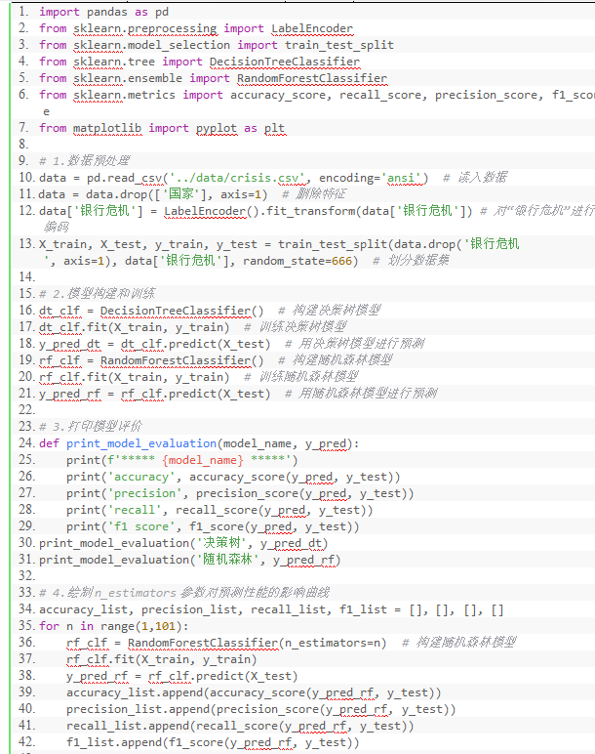
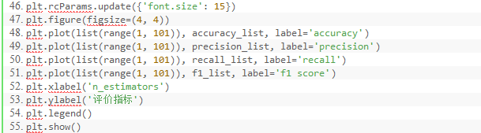
实践案例：基于随机森林算法的银行危机预测

Slide 11
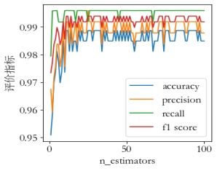
实践案例：基于随机森林算法的银行危机预测
输出结果：
***** 决策树 *****
accuracy 0.9622641509433962
precision 0.967479674796748
recall 0.9916666666666667
f1 score 0.9794238683127573
***** 随机森林 *****
accuracy 0.9886792452830189
precision 0.991869918699187
recall 0.9959183673469387
f1 score 0.9938900203665988
本例分别使用准确率、精准率、召回率、F1得分对决策树和随机森林模型了进行评价，从输出结果可以发现决策树的四项评价指标分别为0.958、0.963、0.992、0.977，当k=100时，随机森林的四项评价指标分别为0.989、0.992、1.00、0.994，随机森林的预测准确率优于决策树。此外，随着参数“n_estimators”增大，准确率和精准率均有所提升，后趋于稳定。读者可进一步试验，测试其他参数的变化对模型性能的影响。

Slide 12
恳请批评指正！

